Slide 1
自動計算機
E24C1007
梅木渓

Slide 2
やりたい事
javafxの基本的な事を活かしたい
さまざまな公式の計算機能の追加
電卓でも作ってみる？

Slide 3
技術
[サーバ]
・使わない
[必要な技術]
Javafx
ボタン、テキストボックス
画面や計算機能の切り替えなど、

Slide 4
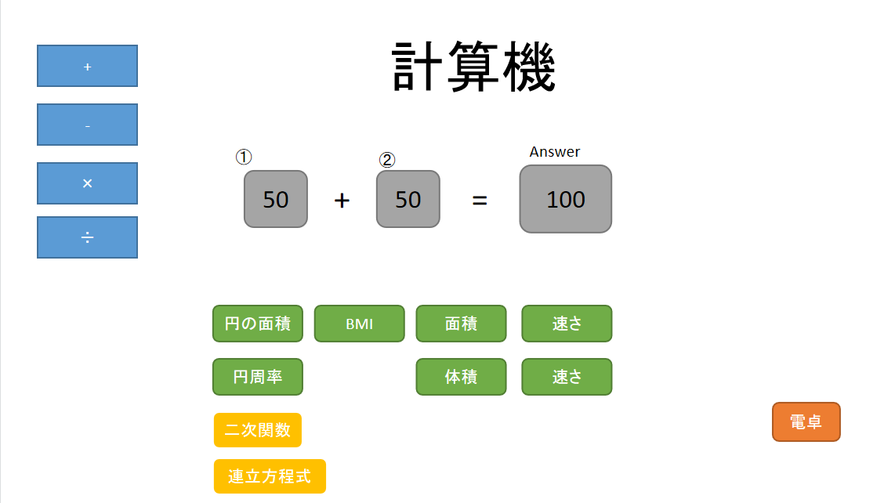
イメージ画像

Slide 5
機能
基本的な計算機能と表示
単純な計算や公式を用いた計算など
電卓
何かと追加していく予定

